Slide 2
Блиц-игра, посвященная Дню Республики Саха (Якутия)

Slide 3
Какое знаменательное событие для якутян произошло 27 апреля 1922 года?
А) Принята Конституция Якутии | Б) принята Декларация о государственном суверенитете Якутии
В) образована Республика Саха (Якутия) | Г) образована Якутская АССР

Slide 4
Одним из государственных символов Якутии является герб. Что означает слово герб в переводе с немецкого языка?
А) мужественность | Б) наследство
В) величие | Г) могущество

Slide 6
Что означают семь ромбических кристаллообразных фигур на гербе Якутии?
А) семь городов республики | Б) семь крупных алмазов, обнаруженных на территории Якутии
В) семь культурных памятников, вошедших в список ЮНЕСКО | Г) семь народов, издавна проживающих на территории Якутии

Slide 7
Что изменилось в гербе республики Саха (Якутия) в 2016 году?
А) надпись с названием республики на русском языке | Б) надпись с названием республики на якутском языке
В) центральная фигура | Г) цвета герба

Slide 8
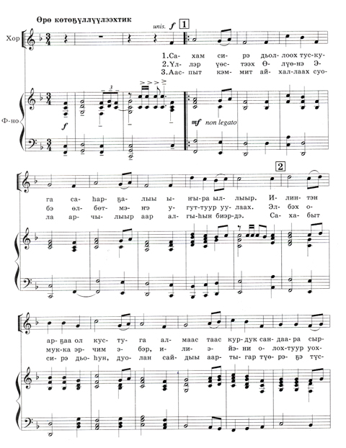
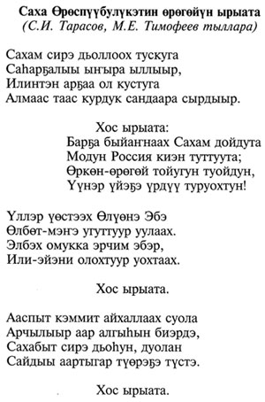
Саха Ѳрөспүүбүлүкэтин өрөгөйүн ырыата
(К.А. Герасимов музыката, С.И. Тарасов, М.Е. Тимофеев тыллара

Slide 9
Как переводится с греческого слово гимн?
А) народная песня | Б) историческая песня
В) хвалебная песня | Г) священная песня

Slide 10
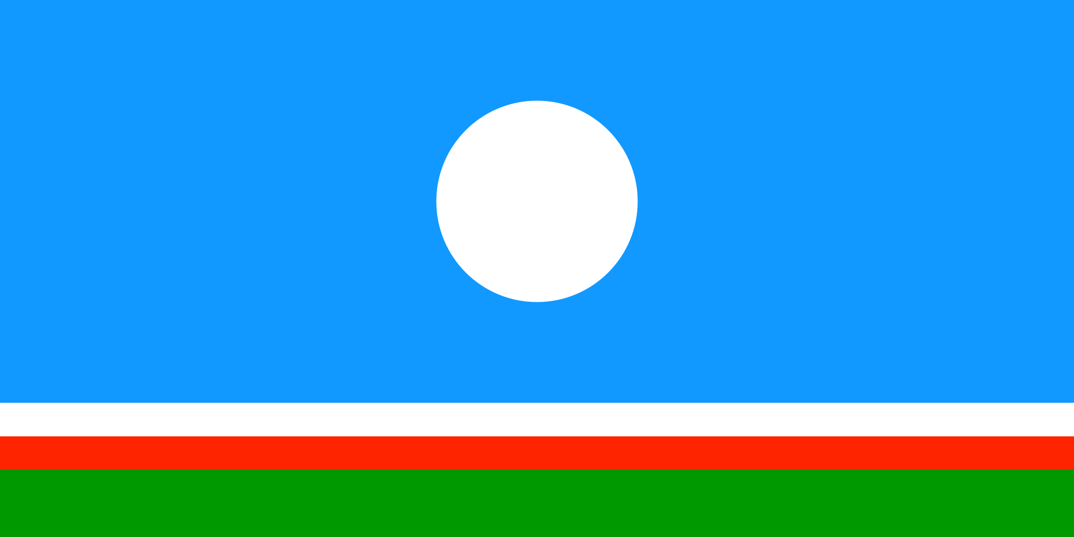

Slide 11
Что может означать зелёная полоса на государственном флаге Якутии?
А) тюркское происхождение народа саха | Б) символ надежды и свободы
В) экстремальные климатические условия | Г) символ жизненных сил, красоты и верности родной земле

Slide 12
Какой статус имел народ саха до Октябрьской революции?
А) граждане | Б) неграждане
В) инородцы | Г) люди без статуса

